Slide 1
Паспорт проектной деятельности
1. Название проекта:
«Страна правовых знаний»
2. Участники проекта:
Ученики: 3 класс
Руководитель: учитель начальных классов Карназина Ирина Викторовна
3. Дидактические цели:
Познакомить обучающихся с Конвенцией о правах ребенка
Познакомить с понятием «права человека» и увидеть их связь с повседневной жизнью
4. Методические задачи:
Изложить этот сложный документ
доступным языком для восприятия
детьми младшего школьного возраста
Представить статьи Конвенции наглядно,
т.е. в рисунках.

Slide 2
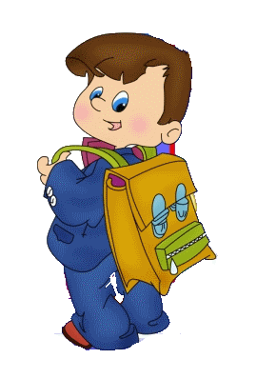
5. Направление: гуманитарный
Учебный предмет: окружающий мир
Учебные дисциплины: русский язык,
литературное чтение
6. Методы исследования
Опрос
Беседа
Изучение литературы
Поиск информации в газетах, журналах, сети Интернет, библиотеки
7. Состав проектной группы:
I группа
Несмашная Карина, Сергеева Марина,
Романычев Максим, Петухов Борис
II группа
Пак Артур, Панченко Даниил,
Кочкина Юлия, Ким Людмила,
Пупляева Анастасия
III группа
Сурова Екатерина, Хан Елизавета,
Оларь Арсений, Мягков Александр

Slide 3
8. Тип проекта:
информационно- исследовательский проект
9. Вопросы, направляющие проект
Что люди могут делать и чего не могут?
Что они обязаны делать и чего не обязаны?
На что люди имеют право, а на что не имеют?
Что мы знаем о правах и обязанностях?
Всегда я могу делать, что хочу? Кто меня защитит?
Что я могу сделать для снижения правонарушений?
10. Сроки:
Подготовительный: 1 месяц
Обработка материала: 1 месяц
Реализация: 1 час
11. Этапы:
Целеполагание:
Определение темы и
творческого названия проекта,
выявление проблемных вопросов.
Выбор рабочих групп (3 группы).
Определение продолжительности
проекта (2 месяца).
Планирование:
Знакомство с возможными
источниками информации

Slide 4
Самостоятельная познавательная деятельность по выполнению проекта:
Сбор необходимой информации. Выполнение проекта.
Презентация и защита проекта:
Представление результатов проектной деятельности в программе Power Point, рассказ каждой группы о своей работе.
12. Необходимое оборудование:
Компьютер, фотоаппарат, блокнот и ручка у каждого учащегося
13. Результаты исследования:
Презентация проекта «Страна правовых знаний», презентация «Конвенция ООН о правах ребенка» в стихах и картинках, буклет для детей, буклет для родителей, кроссворды, тесты, ребусы, раскраски, олимпиадные задания
14. Материалы по сопровождению и
поддержке проектной деятельности
Карточки, список, тест, сценарий,
словарь, анкета, буклеты для родителей,
буклеты для детей, раскраски по правам,
презентации, ребусы, кроссворды

